Slide 1
Anatomia dell’apparato riproduttivo maschile
Un percorso formativo per conoscere e apprezzare la funzione degli organi riproduttivi maschili, grazie ai quali, si ripete ogni giorno il grande miracolo di generare la vita
Prof. Francesco Cannizzaro – Specialista in Pedagogia, Bioetica e Sessuologia

Slide 2
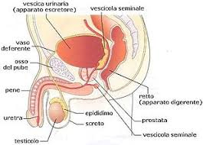
Anatomia dell’apparato riproduttivo maschile
Organi dell’apparato riproduttivo maschile
Sono localizzati per la maggior parte all’esterno dell’addome. I testicoli, definiti anche gonadi maschili, hanno il compito di produrre gli spermatozoi, o gameti maschili, e di secernere il testosterone che, nell’uomo, ha un ruolo essenziale nel regolare lo sviluppo dei caratteri sessuali e la funzione della riproduzione.

Slide 3
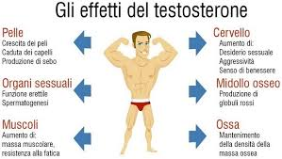
Anatomia dell’apparato riproduttivo maschile
Il testosterone
Il testosterone non è un “elisir” che, una volta assunto, dona per magia muscoli e forza. Né un integratore per sportivi. Il testosterone è un ormone – il “Re” degli ormoni maschili – il più importante e attivo, che influenza e condiziona la vita e la salute dell’uomo a tutte le età.
Viene prodotto nei testicoli, grazie al lavoro delle cellule di Leydig tramite un processo molto complesso che si basa su una serie di stimolazioni ormonali regolate dal sistema nervoso centrale.

Slide 4
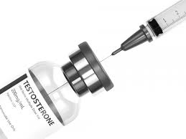
Anatomia dell’apparato riproduttivo maschile
Chi regola la produzione di testosterone?
Il comando per produrre testosterone è impartito da una ghiandola situata alla base del cervello, detta ipofisi, che utilizza due “aiutanti” per trasmettere gli ordini: l’FSH (Ormone Follicolo Stimolante) e l’LH (Ormone Luteinizzante).
Quando il loro messaggio stimolatorio giunge ai testicoli, essi prontamente, a meno che non ci siano problemi specifici, si mettono al lavoro e producono testosterone.
Il testosterone prodotto si lega, in parte, a specifiche proteine che lo rendono inattivo, mentre una piccola frazione (1-3% del totale) resta “libera” ed è proprio questa a tenere in forze e in piena attività un uomo.

Slide 5
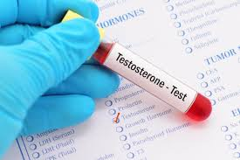
Anatomia dell’apparato riproduttivo maschile
Ma quanto ne serve?
In condizioni normali i testicoli producono circa 5-7 milligrammi di testosterone al giorno e il livello normale circolante di testosterone nel maschio adulto oscilla tra circa 300-1100 ng/dl per litro di sangue.
La secrezione di testosterone varia nell’arco della giornata, seguendo un ritmo circadiano: raggiunge valori molto elevati nelle prime ore della mattina, tra le 7 e le 9, per poi scendere al minimo nel tardo pomeriggio. Ecco a cosa sono dovute le erezioni mattutine.
Come tutte le cose belle, anche la secrezione di testosterone diminuisce nel corso della vita di un uomo, di circa l’1% a partire dai 35-40 anni. Ciò è dovuto al normalissimo processo di invecchiamento dell’organismo.
Se invece la carenza di testosterone si verifica in giovane età oppure è molto marcata, si parla di ipogonadismo maschile.

Slide 6
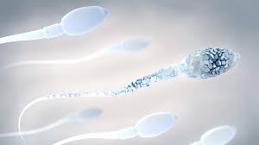
Anatomia dell’apparato riproduttivo maschile
Fisiologia dell’apparato riproduttivo maschile
L’obiettivo finale della funzione dell’apparato riproduttivo maschile è quello di produrre spermatozoi che siano in grado di penetrare negli ovociti per fecondarli.
Lo spermatozoo è una cellula complessa, con attività particolari come quella di muoversi nell’ambiente circostante. La produzione di tali elementi cellulari richiedere precisi passaggi e una corretta regolazione da parte delle gonadotropine.

Slide 7
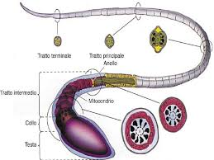
Anatomia dell’apparato riproduttivo maschile
Composizione dello spermatozoo
La testa contiene delle sostanze che hanno la capacità di favorire l’entrata dello spermatozoo all’interno dell’ovocita per ottenere la fecondazione. Esse sono presenti all’interno di una struttura chiamata acrosoma. Nel tratto intermedio dello spermatozoo, che comprende anche il cosiddetto collo, c’è una struttura, chiamata centriolo, che provoca i movimenti della coda.

Slide 8
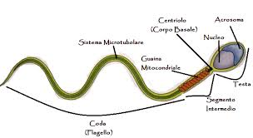
Anatomia dell’apparato riproduttivo maschile
Funzione del centriolo
Se si altera il centriolo, può venire a mancare la capacità di muoversi dello spermatozoo e ciò può determinare infertilità.
La coda dello spermatozoo, guidata dal centriolo, sviluppa movimenti che permettono alla cellula di procedere nell’ambiente circostante.
La motilità è una funzione dello spermatozoo indispensabile per i meccanismi della riproduzione.

Slide 9
Anatomia dell’apparato riproduttivo maschile
Produzione dello sperma
La produzione dello sperma viene chiamata spermatogenesi. Gli spermatozoi, in particolare, si sviluppano nei tubuli seminiferi. Si stima che in un mese si producano dai 10 ai 30 miliardi di spermatozoi. Lo sviluppo di queste cellule avviene nell’epitelio germinativo a partire da cellule non differenziate, definite staminali.
Gli elementi cellulari che costituiscono i vari stadi di evoluzione del gamete maschile sono denominati: spermatogonio A, spermatogonio B, spermatocita di primo ordine, spermatocita di secondo ordine, spermatide e spermatozoo.
Nell’ambito di tale evoluzione, avvengono divisioni delle cellule, simili a quelle degli ovociti. Questi meccanismi hanno, come obiettivo finale, la produzione di una cellula aploide.
Durante tale evoluzione, i gameti maschili rimangono aderenti alle cellule di Sertoli, per poi essere liberati, in uno stadio di maturazione quasi definitivo, nel lume del tubulo seminifero. La maturazione finale avverrà durante la loro permanenza nell’epididimo.
Per quanto riguarda le altre componenti dello sperma, in particolare il liquido nel quale sono immersi gli spermatozoi, esse vengono prodotte in gran parte dalla prostata, che contribuisce per il 60% al volume dello sperma e anche dalle vescichette seminali che contribuiscono per il 30%.

Slide 10
Anatomia dell’apparato riproduttivo maschile
Regolazione della spermatogenesi
La produzione e l’evoluzione dei gameti maschili sono regolate dagli stessi ormoni dai quali dipende la maturazione degli ovociti.
Tali ormoni, denominati gonadotropine , sono l’ormone follicolostimolante (FSH) e l’ormone luteinizzante (LH). Ambedue gli ormoni sono prodotti dall’ipofisi e la loro liberazione è regolata, a sua volta, dall’ormone rilasciante le gonadotropine (GnRH) prodotto dall’ipotalamo.
L’FSH, attraverso gli effetti che sviluppa sulle cellule di Sertoli, ha un ruolo fondamentale nella regolazione della produzione e della maturazione delle cellule che evolvono in spermatozoi.
Fra i mediatori coinvolti in questo meccanismo di controllo sembra essere rilevante una molecola denominata inibina, prodotta dalle cellule di Sertoli in risposta allo stimolo dell’FSH. Tale mediatore determina anche un controllo a feedback, che riduce la produzione di FSH nell’ipofisi.
L’effetto principale dell’LH è quello di stimolare le cellule di Leydig a produrre testosterone e altri ormoni androgeni. Tali ormoni, a loro volta, contribuiscono al corretto funzionamento della spermatogenesi. Inoltre, il testosterone ha un effetto di controllo della produzione di LH, completando, quindi, un altro meccanismo di feedback che lega le funzioni di ipofisi e testicoli.

Slide 11
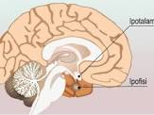
Organi e ormoni riproduttivi femminili
L’ipofisi
L'ipofisi è una ghiandola dalla forma e dalle dimensioni di un pisello, sospesa a un sottile "peduncolo" di fibre nervose e vasi sanguigni al di sotto dell'ipotalamo. Un solco centrale divide l'ipofisi in due segmenti, detti lobi, ciascuno dei quali ha una vascolarizzazione propria e secerne uno specifico gruppo di ormoni: FSH e LH, regolate dall’ormone GnRH, prodotto dall’ipotalamo.

Slide 12
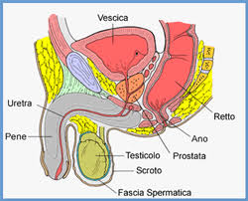
Anatomia dell’apparato riproduttivo maschile
Testicoli e scroto
Lo scroto è una sacca dai vari strati della pelle e localizzata fuori dalla parte bassa dell’addome. Nello scroto sono sospesi i testicoli, che si formano a partire dallo stesso tessuto da cui derivano le ovaie e si sviluppano nel feto all’interno dell’addome.
Circa due mesi prima della nascita, i testicoli scendono dall’addome allo scroto, nel quale rimangono sospesi grazie a due strutture, chiamate funicoli spermatici.
Nei funicoli spermatici passano nervi, vasi sanguigni, dei condotti denominati dotti deferenti e il muscolo cremastere che, contraendosi, solleva il testicolo.

Slide 13
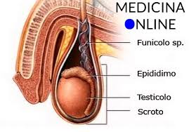
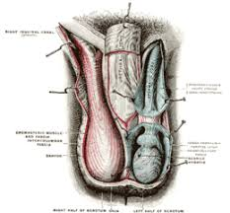
Anatomia dell’apparato riproduttivo maschile
Funzione dei testicoli e dello scroto
Oltre alla secrezione di testosterone, nei testicoli avviene la produzione degli spermatozoi e le altre componenti dello sperma.
Un fattore determinante per lo svolgimento di tutte queste funzioni è il mantenimento di una temperatura all’interno dello scroto inferiore di 1°C a quella presente nell’addome.
Lo scroto ha il compito di mantenere tale differenza di temperatura facendo in modo che i testicoli siano più aderenti all’addome, grazie alla contrazione del muscolo cremastere, quando l’individuo si trova in un ambiente freddo e più lontani se la temperatura esterna è calda.

Slide 14
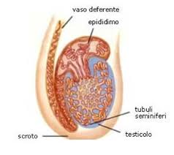
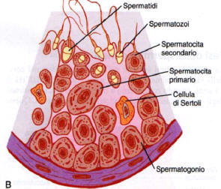
Anatomia dell’apparato riproduttivo maschile
Funzione dei testicoli
All’interno di ciascun testicolo si trovano dei condotti microscopici, denominati tubuli seminiferi, avvolti strettamente gli uni agli altri.
Nei tubuli seminiferi è presente un tessuto complesso, definito epitelio germinativo. Esso è costituito dalle cellule di Sertoli, che sostengono e alimentano gli spermatozoi nelle varie fasi di maturazione, e dalle cellule germinali.
Queste sono cellule che progressivamente evolvono fino allo stadio di spermatozoo. Quest’ultimo è liberato nei tubuli seminiferi e progredisce verso le strutture più a valle dell’apparato riproduttivo maschile. Nei testicoli si trovano anche le cellule di Leydig che secernono testosterone.

Slide 15
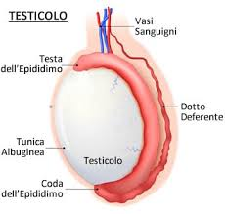
Anatomia dell’apparato riproduttivo maschile
L’Epididimo
L’epididimo è costituito da un gomitolo formato da un condotto posizionato al di sopra del testicolo.
Nell’epididimo sono immagazzinati gli spermatozoi. Questi ultimi, dopo essere stati prodotti nei testicoli, restano nell’epididimo per circa due settimane necessarie per la loro completa maturazione.
Conclusa questa fase essi sono in grado di muoversi e quindi di raggiungere gli ovociti una volta liberati nell’apparato riproduttivo femminile.

Slide 16
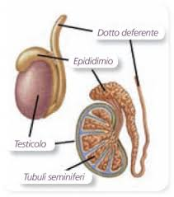
Anatomia dell’apparato riproduttivo maschile
Il dotto deferente
In corrispondenza della parte terminale, o coda, dell’epididimo inizia il dotto deferente che è, come dice il nome, un condotto attraverso il quale lo sperma esce dall’epididimo e si connette a una struttura, chiamata vescichetta seminale.
A valle della vescichetta seminale si trova il dotto eiaculatore. Nel dotto deferente gli spermatozoi sono immagazzinati fino al momento in cui sono espulsi con l’eiaculazione.
Dall’inizio della formazione degli spermatozoi al completamento della loro maturazione trascorrono, in condizioni normali, 74 giorni.

Slide 17
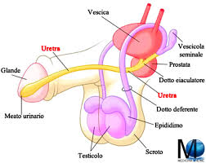
Anatomia dell’apparato riproduttivo maschile
Vescichette seminali
Nella parte bassa dell’addome, chiamata pelvi, ci sono due tasche localizzate dietro la vescica. In queste strutture si produce un materiale vischioso che entra nella composizione dello sperma.
Esso contiene componenti prodotte da varie strutture dell’apparato riproduttivo maschile, dalle vescichette seminali stesse, fino alle ghiandole posizionate vicino alla prostata chiamate ghiandole bulbo uretrali.
Le vescichette seminali producono circa un terzo del volume totale dello sperma. Il liquido nel quale sono immersi gli spermatozoi contiene sostanze che li nutrono e forniscono ad essi l’energia necessaria per il loro movimento.

Slide 18
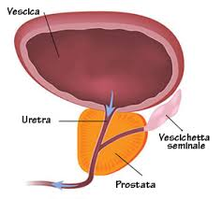
Anatomia dell’apparato riproduttivo maschile
La prostata
Subito sotto la vescica, nel punto in cui da essa esce il condotto che serve a evacuare le urine, denominato uretra, si trova la prostata.
Essa è la ghiandola più grande dell’apparato riproduttivo maschile e ha, all’incirca, le dimensioni e la forma di una castagna.
La prostata contribuisce per il 60% a formare il volume dello sperma. Produce un liquido bianco, non denso, simile a quello formato dalle vescichette seminali.
Il ruolo essenziale di tale liquido, liberato nell’uretra durante l’eiaculazione, è quello di evitare che il materiale acido abitualmente presente nell’uretra e nella vagina danneggi gli spermatozoi e ne alteri la loro funzione.

Slide 19
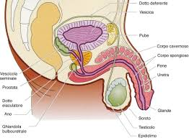
Anatomia dell’apparato riproduttivo maschile
Dotti eiaculatori
I dotti eiaculatori sono brevi canali che passano attraverso la prostata e arrivano all’uretra. Sono formati dalla confluenza del dotto deferente e dei dotti delle vescichette seminali.
.

Slide 20
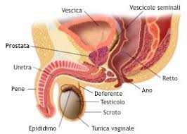
Anatomia dell’apparato riproduttivo maschile
Uretra
E’ il condotto che va dalla vescica alla punta del pene. All’interno vi passano l’urina, durante la minzione, e lo sperma quando avviene l’eiaculazione.
Un sistema di apertura e chiusura dei vari condotti blocca il passaggio di un liquido quando l’uretra è occupata dall’altro.
.

Slide 21
Anatomia dell’apparato riproduttivo maschile
Ghiandole bulbouretrali
Sono due ghiandole localizzate sotto la prostata che producono anch’esse una componente dello sperma, seppure per un volume inferiore al 5% del totale.

Slide 22
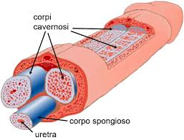
Anatomia dell’apparato riproduttivo maschile
Il pene
Il pene ha all’esterno uno strato di pelle lassa. All’interno dell’organo ci sono l’uretra, nella quale passano urina o sperma, e particolari strutture, chiamate corpi cavernosi, ricche di vasi sanguigni e di cavità che si riempiono di sangue durante l’eccitazione sessuale.
La parte estrema del pene si chiama glande. Durante il rapporto sessuale lo sperma prodotto nei vari organi dell’apparato riproduttivo maschile viene liberato e immagazzinato all’interno dell’apparato riproduttivo femminile, in una zona dalla quale può raggiungere gli ovociti per la fecondazione.

Slide 23
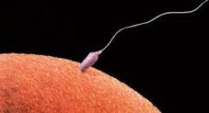
Anatomia dell’apparato riproduttivo maschile
Il miracolo continuo della vita
L’incontro di due cellule germinali, maschile e femminile, che danno origine ad una nuova vita umana, non può mai essere ridotto solamente a materiale genetico e biologico.
E’ soprattutto l’unione di un uomo e una donna che vogliono rendere visibile il frutto del loro amore: concepire un figlio.
Per i credenti, è Dio stesso che dona questo compito e privilegio ad una coppia chiamandoli ad essere cooperatori della Creazione.
FINE

